Slide 1
TRẠNG NGỮ
K
W
L
Notes:
Giáo án của Hạnh Nguyễn (0975152531): https://www.facebook.com/HankNguyenn

Slide 2
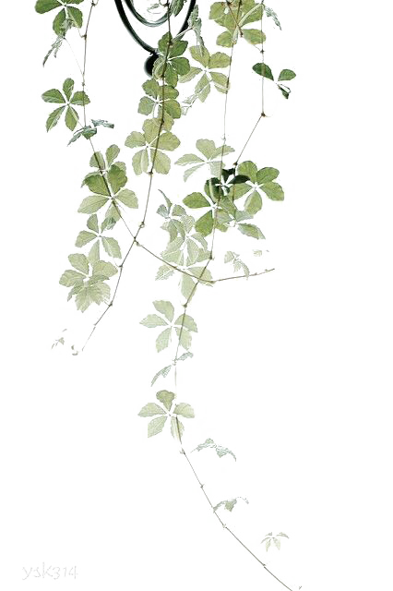


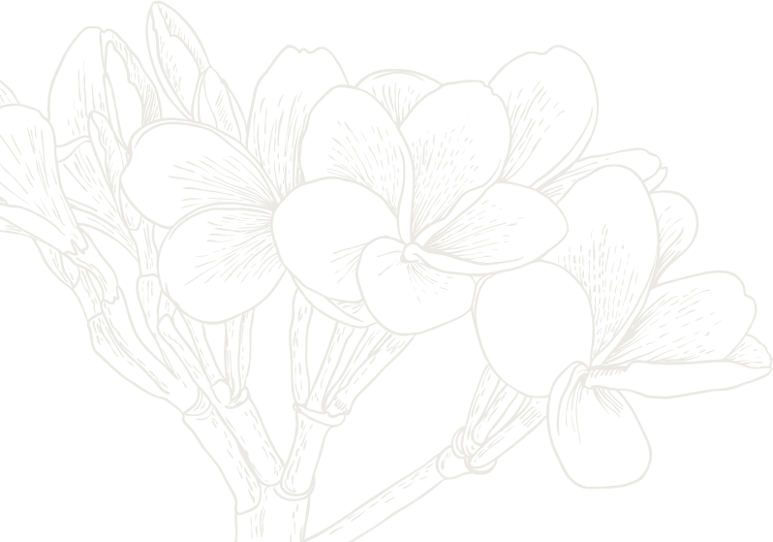

Thực hành tiếng Việt
Notes:
Giáo án của Hạnh Nguyễn (0975152531): https://www.facebook.com/HankNguyenn

Slide 3
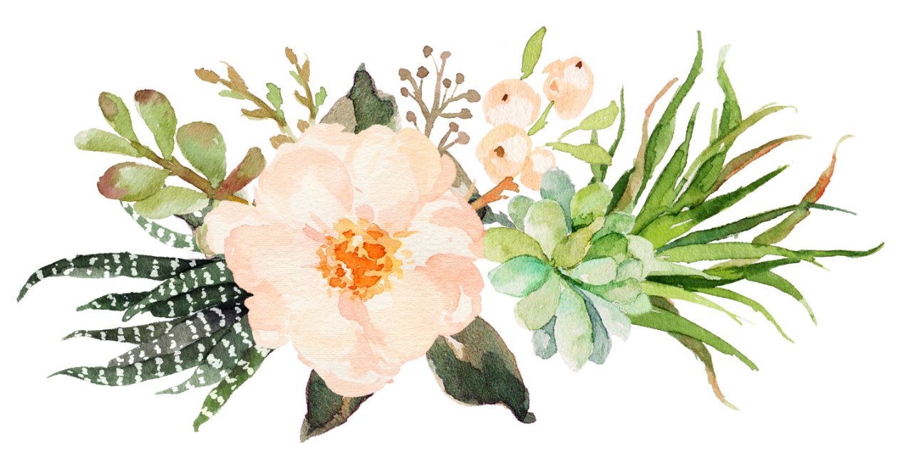
I.
Kiến thức Ngữ văn
Notes:
Giáo án của Hạnh Nguyễn (0975152531): https://www.facebook.com/HankNguyenn

Slide 4
Đọc 4 ví dụ sau
Làm việc theo nhóm
Hoàn thiện PHT trong 5’
Chia sẻ với cả lớp
Notes:
Giáo án của Hạnh Nguyễn (0975152531): https://www.facebook.com/HankNguyenn

Slide 5


a. Trong vườn trường, những khóm tường vi đã nở rộ.
b. Tôi bị đau đầu. Vì thế, tôi chưa hoàn thành bài tập.
c. Để có 1 sức khỏe tốt, tôi và bố, từ sáng sớm, chăm chỉ chạy bộ.
d. Họ cãi nhau chỉ vì những bất đồng nhỏ.
e. Bằng sự chăm chỉ, cô ấy đã thành công.
Notes:
Giáo án của Hạnh Nguyễn (0975152531): https://www.facebook.com/HankNguyenn

Slide 6
Câu | Trạng ngữ | Vị trí | Chức năng
a
b
c
d
e
Trong vườn trường
Đầu câu
Bổ sung ý nghĩa về địa điểm
Vì thế
Bổ sung YN về nguyên nhân + Liên kết câu (1) và (2)
Đầu câu
- Để có 1 sức khỏe tốt
- từ sáng sớm
- Đầu câu
Bổ sung ý nghĩa về mục đích + thời gian
- Giữa câu
vì những bất đồng nhỏ
Cuối câu
Bổ sung YN về nguyên nhân
Bằng sự chăm chỉ
Đầu câu
Bổ sung YN về phương tiện
Notes:
Giáo án của Hạnh Nguyễn (0975152531): https://www.facebook.com/HankNguyenn

Slide 7


TRẠNG NGỮ
Khái niệm
Đặc điểm
Chức năng
Là thành phần phụ trong câu chỉ bối cảnh (thời gian, vị trí, phương tiện, nguyên nhân,…) của sự việc nêu trong câu. Trả lời cho câu hỏi: Khi nào? Ở đâu? Bằng gì? Vì sao? …
Đứng ở đầu câu ; giữa câu ; cuối câu. Giữa trạng ngữ với thành phần chính thường có quãng nghỉ khi nói hoặc dấu phẩy khi viết
Bổ sung ý nghĩa cho sự việc trong câu (thời gian, nơi chốn, mục đích, nguyên nhân, phương tiện …) và dùng để liên kết các câu, các đoạn trong văn bản
Notes:
Ở lớp 4, HS đã được học về trạng ngữ với chức năng bổ sung thông tin. Riêng ở bài này, chức năng liên kết câu của trạng ngữ mới được thêm vào.
Giáo án của Hạnh Nguyễn (0975152531): https://www.facebook.com/HankNguyenn
VD khác có trạng ngữ ở giữa câu: Dần đi ở tù năm chửa mười hai. Khi ấy, đầu nó còn để hai trái đào”. (Nam Cao) ?

Slide 8
II.
Thực hành
Notes:
Giáo án của Hạnh Nguyễn (0975152531): https://www.facebook.com/HankNguyenn

Slide 9

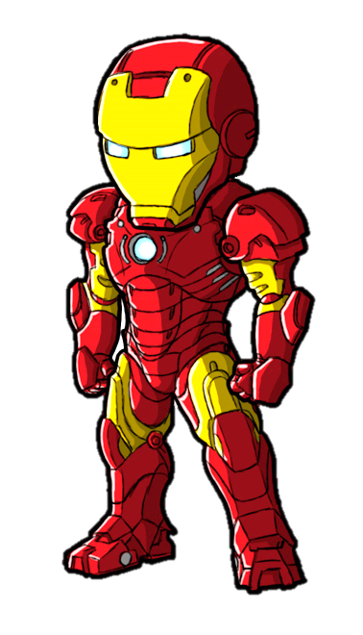


BIỆT ĐỘI ANH HÙNG
Hãy giúp cảnh sát bắt những tên cướp bằng cách trả lời đúng những câu hỏi nhé !
Notes:
Giáo án của Hạnh Nguyễn (0975152531): https://www.facebook.com/HankNguyenn

Slide 10


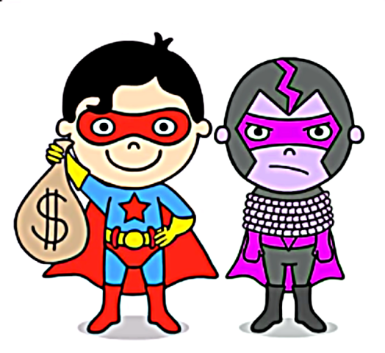
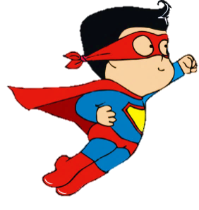


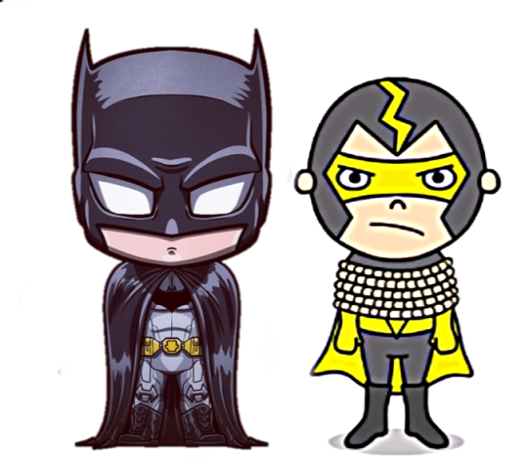

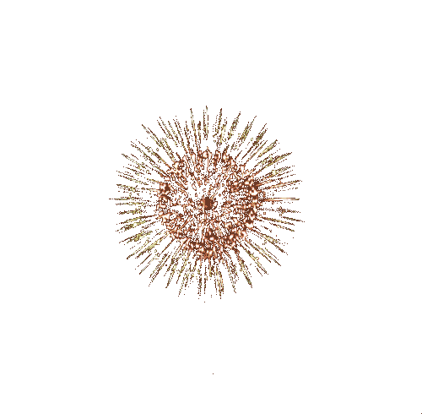

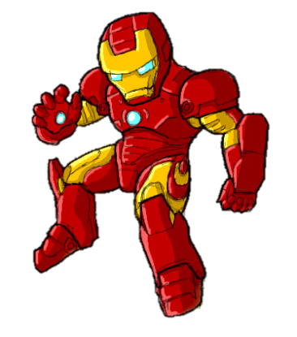
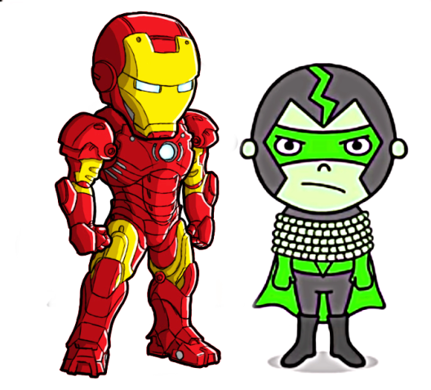

1
2
3
4
5
POW!
1
2
3
4
5
CHIẾN THẮNG
CHIẾN THẮNG
CHIẾN THẮNG
POW!
1
2
3
4
5
POW!
Notes:
Cách chơi: Bấm vào số để ra câu hỏi ; Bấm vào người hùng để tiến lên 1 bước đến khi hết câu hỏi. Bấm vào logo để chuyển tiếp sang hoạt động tiếp
Giáo án của Hạnh Nguyễn (0975152531): https://www.facebook.com/HankNguyenn

Slide 11


Câu 1: Cụm từ “Ngày hôm nay” trong câu sau có phải là trạng ngữ không? Nếu có thì chức năng của nó là gì?: “Ngày hôm nay là ngày khai trường đầu tiên ở nước Việt Nam Dân chủ Cộng hòa.”
Cụm từ “Ngày hôm nay” không phải là trạng ngữ mà là chủ ngữ
Notes:
Giáo án của Hạnh Nguyễn (0975152531): https://www.facebook.com/HankNguyenn

Slide 12
Câu 2: Thử lược bỏ trạng ngữ trong câu sau và chỉ ra sự khác nhau về nội dung giữa câu có trạng ngữ với câu không có trạng ngữ: Mùa đông, giữa ngày mùa, làng quê toàn màu vàng...
Lược bỏ trạng ngữ “Mùa đông, giữa ngày mùa” → Thông tin không cụ thể, không rõ ràng về thời gian
Notes:
Giáo án của Hạnh Nguyễn (0975152531): https://www.facebook.com/HankNguyenn

Slide 13
Câu 3: Thêm trạng ngữ cho câu sau:
“Hoa đã bắt đầu nở.”
Trong vườn của ông ngoại, ......
Nhờ sự chăm sóc tận tình của mẹ, ......
Notes:
Giáo án của Hạnh Nguyễn (0975152531): https://www.facebook.com/HankNguyenn

Slide 14
Câu 4: Xác định trạng ngữ trong câu sau và cho biết tác dụng: Một hôm, tôi bắt gặp nó nhào một thứ bột gì đó đen sì, trông rất sợ, thỉnh thoảng lại bôi bôi ra cổ tay.
Trạng ngữ “Một hôm” bổ sung ý nghĩa về thời gian
Notes:
Giáo án của Hạnh Nguyễn (0975152531): https://www.facebook.com/HankNguyenn

Slide 15
Câu 5: So sánh vị trí của trạng ngữ trong cặp câu sau và cho biết vì sao tác giả lựa chọn cách diễn đạt thứ nhất:
(1) Nghe chuyện, vua lấy làm mừng lắm. Nhưng, để biết chính xác hơn nữa, vua cho thử lại. ( Em bé thông minh)
(2) Nghe chuyện, vua lấy làm mừng lắm. Nhưng, vua cho thử lại để biết chính xác hơn nữa.
Câu (1) sử dụng trạng ngữ đặt đầu câu bổ sung ý nghĩa cho các thành phần còn lại của câu, tạo điểm nhấn khiến câu văn hay hơn
Notes:
Giáo án của Hạnh Nguyễn (0975152531): https://www.facebook.com/HankNguyenn

Slide 16

Câu 1: Cụm từ “Ngày hôm nay” trong câu sau có phải là trạng ngữ không? Nếu có thì chức năng của nó là gì?: “Ngày hôm nay, nhân buổi tựu trường của các em, tôi chỉ biết chúc các em một năm đầy vui vẻ và đầy kết quả tốt đẹp.”
Trạng ngữ “Ngày hôm nay”
→ Bổ sung ý nghĩa về mặt thời gian
Notes:
Giáo án của Hạnh Nguyễn (0975152531): https://www.facebook.com/HankNguyenn

Slide 17
Câu 2: Thử lược bỏ trạng ngữ trong câu sau và chỉ ra sự khác nhau về nội dung giữa câu có trạng ngữ với câu không có trạng ngữ: ... Trong tranh, một chú bé đang ngồi nhìn ra ngoài cửa số, nơi bầu trời trong xanh.
Lược bỏ trạng ngữ “Trong tranh”
→ Thông tin không rõ ràng về địa điểm
Notes:
Giáo án của Hạnh Nguyễn (0975152531): https://www.facebook.com/HankNguyenn

Slide 18
Câu 3: Thêm trạng ngữ cho câu sau:
“Bố sẽ đưa cả nhà đi công viên nước.”
Cuối tuần này, ......
Để vun vén tình cảm gia đình, ......
Notes:
Giáo án của Hạnh Nguyễn (0975152531): https://www.facebook.com/HankNguyenn

Slide 19
Câu 4: Xác định trạng ngữ trong câu sau và cho biết tác dụng: Tại đây, Mèo đưa toàn bộ những bức tranh nó vẽ giấu ra cho bé Quỳnh xem.
Trạng ngữ “Tại đây” bổ sung ý nghĩa chỉ nơi chốn
Notes:
Giáo án của Hạnh Nguyễn (0975152531): https://www.facebook.com/HankNguyenn

Slide 20
Câu 5: So sánh vị trí của trạng ngữ trong cặp câu sau và cho biết vì sao tác giả lựa chọn cách diễn đạt thứ nhất:
(1) Đền Thượng nằm chót vớt trên đỉnh núi Nghĩa Lĩnh. Trước đền, những khóm hải đường đâm bông rực đỏ. những cảnh bướm nhiều màu sắc bay đập dờn như đang múa quai xoè họa.
(2) Đền Thượng nằm chót với trên định nủi Nghĩa Lĩnh. Những khóm hải đường đâm bông rực đỏ, những cảnh bướm nhiều màu sắc bay đập đờn như đang múa quạt xoè hoa trước đền.
Câu (1) sử dụng trạng ngữ đặt đầu câu bổ sung ý nghĩa cho các thành phần còn lại của câu, tạo điểm nhấn khiến câu văn hay hơn
Notes:
Giáo án của Hạnh Nguyễn (0975152531): https://www.facebook.com/HankNguyenn

Slide 21

Câu 1: Cụm từ “Ngày hôm nay” trong câu sau có phải là trạng ngữ không? Nếu có thì chức năng của nó là gì?: “Thời khắc tôi mong chờ suốt bấy lâu chính là ngày hôm nay, ngày đất nước độc lập.”
Cụm từ “Ngày hôm nay” không phải là trạng ngữ mà là vị ngữ
Notes:
Giáo án của Hạnh Nguyễn (0975152531): https://www.facebook.com/HankNguyenn

Slide 22
Câu 2: Thử lược bỏ trạng ngữ trong câu sau và chỉ ra sự khác nhau về nội dung giữa câu có trạng ngữ với câu không có trạng ngữ: Con đường trải nhựa kẻ thẳng băng, sóng soài không bóng cây. Đã bao nhiêu năm tháng, mỗi ngày hai buổi, má đạp xe đi về trên con đường ấy.
Lược bỏ trạng ngữ “Đã bao nhiêu năm tháng, mỗi ngày 2 buổi” → Thiếu thông tin về thời gian → Thông tin không rõ ràng
Notes:
Giáo án của Hạnh Nguyễn (0975152531): https://www.facebook.com/HankNguyenn

Slide 23
Câu 3: Thêm trạng ngữ cho câu sau:
“Mẹ rất lo lắng cho tôi.”
Vì về muộn mà không báo, ......
Bởi phải đi công tác đột xuất, ......
Notes:
Giáo án của Hạnh Nguyễn (0975152531): https://www.facebook.com/HankNguyenn

Slide 24
Câu 4: Xác định trạng ngữ trong câu sau và cho biết tác dụng: Kể từ hôm đó, mặc dù mọi chuyện vẫn như cũ trong căn nhà của chúng tôi, nhưng tôi luôn cảm thấy mình bất tài nên bị đẩy ra ngoài.
Trạng ngữ “Kể từ hôm đó” bổ sung ý nghĩa chỉ thời gian + Liên kết với những câu trước đó
Notes:
Giáo án của Hạnh Nguyễn (0975152531): https://www.facebook.com/HankNguyenn

Slide 25
Câu 5: So sánh vị trí của trạng ngữ trong cặp câu sau và cho biết vì sao tác giả lựa chọn cách diễn đạt thứ nhất:
(1) Trước khi đi thi, nó có vẻ cứ hay xét nét tôi, khiến tôi rất khó chịu.
(2) Nó có vẻ cứ hay xét nét tôi, khiến tôi rất khó chịu, trước khi đi thi.
Câu (1) sử dụng trạng ngữ đặt đầu câu bổ sung ý nghĩa cho các thành phần còn lại của câu, tạo điểm nhấn khiến câu văn hay hơn
Notes:
Giáo án của Hạnh Nguyễn (0975152531): https://www.facebook.com/HankNguyenn

Slide 26

BÀI TẬP VỀ NHÀ
Viết 1 đoạn văn ngắn khoảng 10 câu, kể lại 1 đoạn truyện / trình bày suy nghĩ về một tác phẩm đã học/ đọc. Trong đoạn văn có sử dụng trạng ngữ chỉ thời gian có tác dụng liên kết.
Notes:
Giáo án của Hạnh Nguyễn (0975152531): https://www.facebook.com/HankNguyenn

Slide 27
RUBRIC ĐÁNH GIÁ SẢN PHẨM ĐOẠN VĂN
Tiêu chí | Khá | Giỏi | Xuất sắc
Nội dung | - Đoạn văn kể chưa rõ nội dung. - Các câu còn rời rạc. - Có xuất hiện trạng ngữ | - Đoạn văn kể lại một đoạn truyện tương đối rõ ràng. - Các liên kết khá chặt chẽ. - Sử dụng trạng ngữ đối hợp lý. | - Đoạn văn kể lại một đoạn truyện có nhân vật, sự việc rõ ràng, thống nhất. - Các câu liên kết chặt chẽ. - Sử dụng trạng ngữ hợp lý, tự nhiên
Biểu điểm | 0 – 2,75 điểm | 3,0 - 5,25 điểm | 5,5 - 7,0 điểm
Hình thức | - Diễn đạt chưa rõ ràng. - Mắc nhiều lỗi chính tả, dùng từ, ngữ pháp. | - Diễn đạt rõ ràng. - Mắc rất ít lỗi chính tả, dùng từ, ngữ pháp. | - Diễn đạt linh hoạt, trôi chảy. - Không mắc lỗi chính tả, dùng từ, ngữ pháp.
Biểu điểm | 0 - 1,0 điểm | 1,25 – 1,75 điểm | 2,0 - 3,0 điểm

Slide 28
TRẠNG NGỮ
K
W
L
Notes:
Giáo án của Hạnh Nguyễn (0975152531): https://www.facebook.com/HankNguyenn

